Slide 1
Ekonomisk översikt
Vintern 2016
22.12.2016
Ekonomiska avdelningen

Slide 44
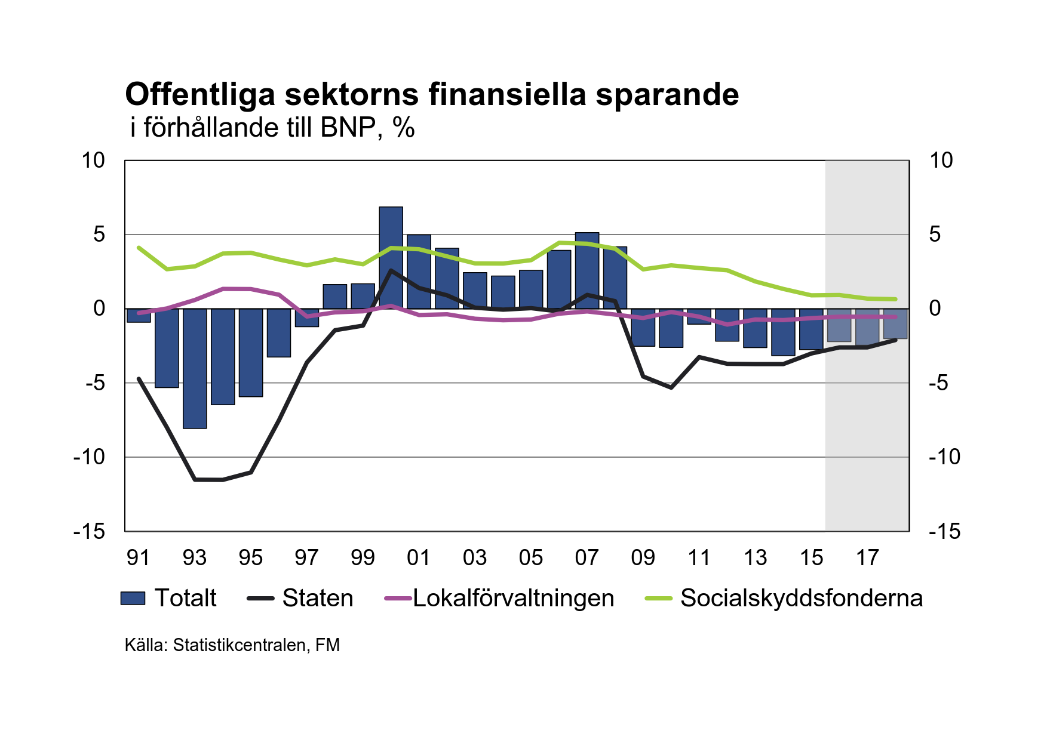

Slide 45
Mikko Spolander
Överdirektör
tfn. 0295 16001 (växeln)
Detalj: förnamn.efternamn@vm.fi
www.vm.fi
Valtiovarainministeriön viestintä
vm-viestinta@vm.fi
Mediapalvelunumero (arkisin 8–16) 02955 30500

